Slide 1
به نام خدا
حل تمرین دهم

Slide 2
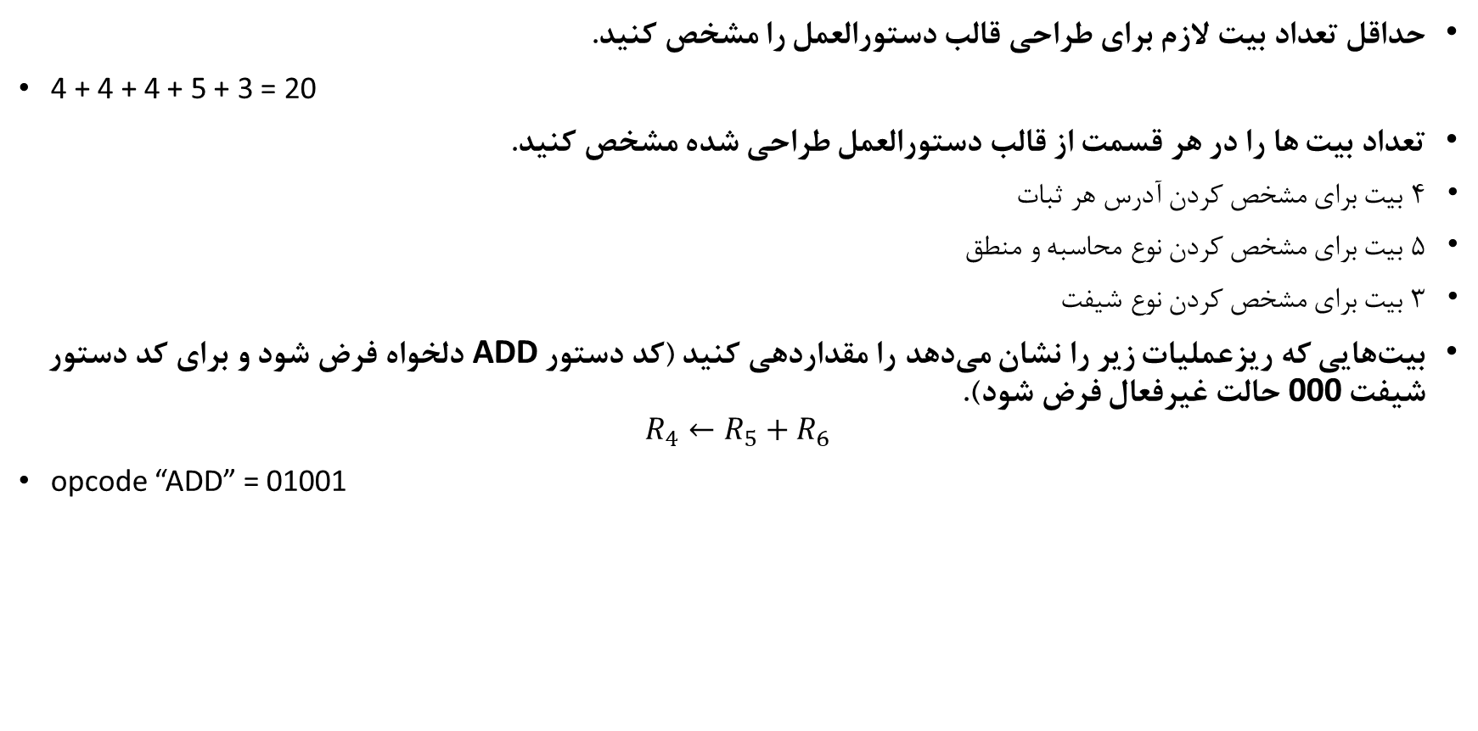
1- کامپیوتری 16 ثبات دارد، واحد محاسبه و منطق با 32 عملیات و یک شیفت دهنده با 8 عملیات که همگی روی یک گذرگاه به یک دیگر متصل شدند.
حداقل تعداد بیت لازم برای طراحی قالب دستورالعمل را مشخص کنید.
4 + 4 + 4 + 5 + 3 = 20
تعداد بیت ها را در هر قسمت از قالب دستورالعمل طراحی شده مشخص کنید.
4 بیت برای مشخص کردن آدرس هر ثبات
5 بیت برای مشخص کردن نوع محاسبه و منطق
3 بیت برای مشخص کردن نوع شیفت
بیت‌هایی که ریزعملیات زیر را نشان می‌دهد را مقداردهی کنید (کد دستور ADD دلخواه فرض شود و برای کد دستور شیفت 000 حالت غیرفعال فرض شود).
$$R_{4}←R_{5}+R_{6}$$
opcode “ADD” = 01001
ثبات مقصد | ثبات مبدأ | ثبات مبدأ | عملیات | شیفت
0100 | 0101 | 0110 | 01001 | 000
R₄ | R₅ | R₆ | ADD | OFF

Slide 3
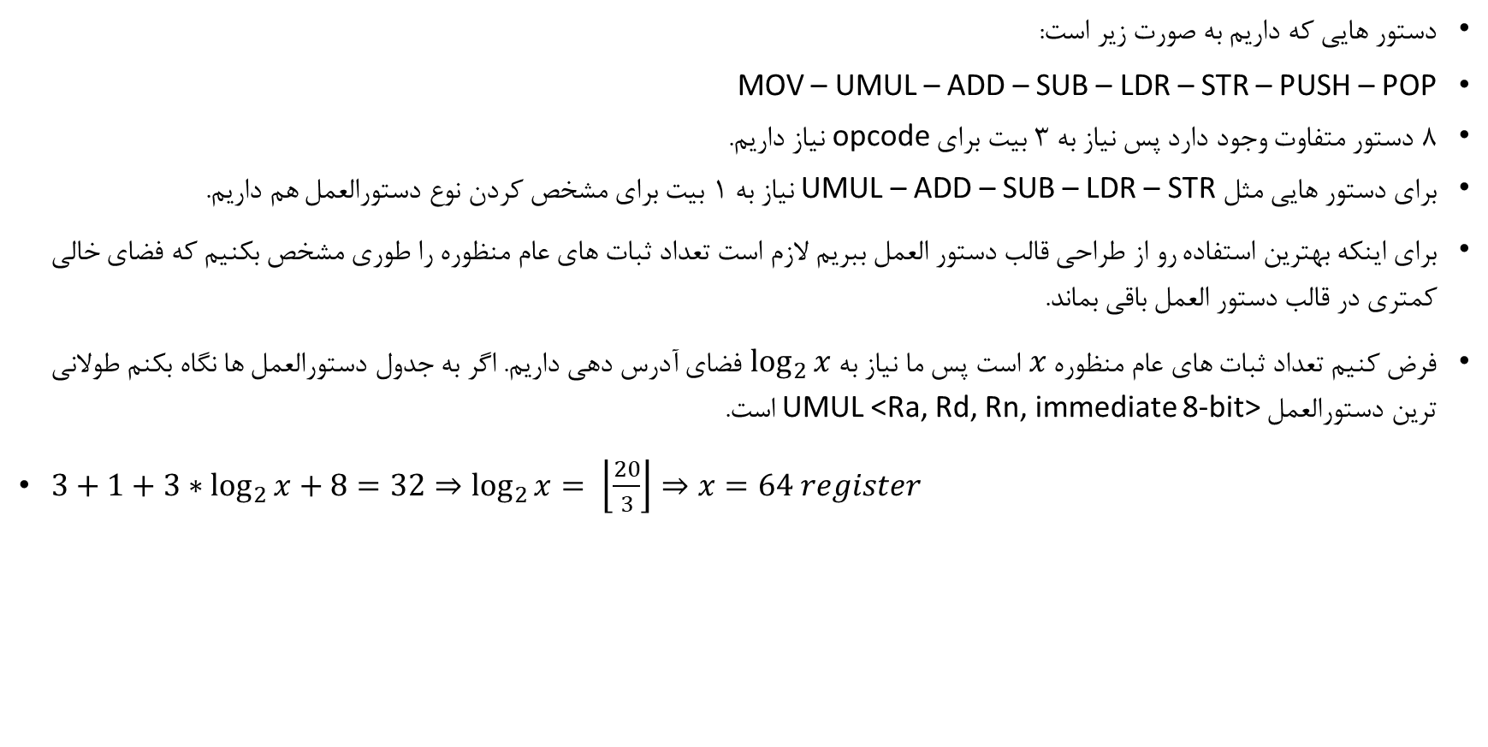
کامپیوتر پایه (قالب دستورالعمل)
دستور هایی که داریم به صورت زیر است:
MOV – UMUL – ADD – SUB – LDR – STR – PUSH – POP
8 دستور متفاوت وجود دارد پس نیاز به 3 بیت برای opcode نیاز داریم.
برای دستور هایی مثل UMUL – ADD – SUB – LDR – STR نیاز به 1 بیت برای مشخص کردن نوع دستورالعمل هم داریم.
برای اینکه بهترین استفاده رو از طراحی قالب دستور العمل ببریم لازم است تعداد ثبات های عام منظوره را طوری مشخص بکنیم که فضای خالی کمتری در قالب دستور العمل باقی بماند.
فرض کنیم تعداد ثبات های عام منظوره $x$ است پس ما نیاز به $\log_{2}{x}$ فضای آدرس دهی داریم. اگر به جدول دستورالعمل ها نگاه بکنم طولانی ترین دستورالعمل UMUL <Ra, Rd, Rn, immediate 8-bit> است.
$3+1+3∗\log_{2}{x}+8=32⇒\log_{2}{x}= \left\lfloor \frac{20}{3}\right\rfloor ⇒x=64 register$
Opcode | Addressing mode | Empty | Register Address | Register Address | Register Address | immediate
3 bit | 1 bit | 2 bit | 6 bit | 6 bit | 6 bit | 8 bit

Slide 4
کامپیوتر پایه (قالب دستورالعمل)
MOV
UMUL <Immediate>
UMUL <Register>
Opcode | Empty | Register Address | immediate
000 | 15 bit | 6 bit | 8 bit
Opcode | Addressing mode | Empty | Register Address | Register Address | Register Address | immediate
001 | 0 | 2 bit | 6 bit | 6 bit | 6 bit | 8 bit
Opcode | Addressing mode | Empty | Register Address | Register Address | Register Address | Register Address
001 | 1 | 4 bit | 6 bit | 6 bit | 6 bit | 6 bit

Slide 5
کامپیوتر پایه (قالب دستورالعمل)
ADD <Immediate>
ADD <Register>
SUB <Immediate>
SUB <Register>
Opcode | Addressing mode | Empty | Register Address | Register Address | immediate
010 | 0 | 8 bit | 6 bit | 6 bit | 8 bit
Opcode | Addressing mode | Empty | Register Address | Register Address | Register Address
010 | 1 | 10 bit | 6 bit | 6 bit | 6 bit
Opcode | Addressing mode | Empty | Register Address | Register Address | immediate
011 | 0 | 8 bit | 6 bit | 6 bit | 8 bit
Opcode | Addressing mode | Empty | Register Address | Register Address | Register Address
011 | 1 | 10 bit | 6 bit | 6 bit | 6 bit

Slide 6
کامپیوتر پایه (قالب دستورالعمل)
LDR <Register>
LDR <Memory Address>
STR <Register>
STR <Memory Address>
Opcode | Addressing mode | Empty | Register Address | Register Address
100 | 0 | 16 bit | 6 bit | 6 bit
Opcode | Addressing mode | Empty | Register Address | Memory Address
100 | 1 | 10 bit | 6 bit | 12 bit
Opcode | Addressing mode | Empty | Register Address | Register Address
101 | 0 | 16 bit | 6 bit | 6 bit
Opcode | Addressing mode | Empty | Register Address | Memory Address
101 | 1 | 10 bit | 6 bit | 12 bit

Slide 7
کامپیوتر پایه (قالب دستورالعمل)
PUSH
POP
Opcode | Empty | Register Address
110 | 22 bit | 6 bit
Opcode | Empty | Register Address
111 | 22 bit | 6 bit

Slide 8
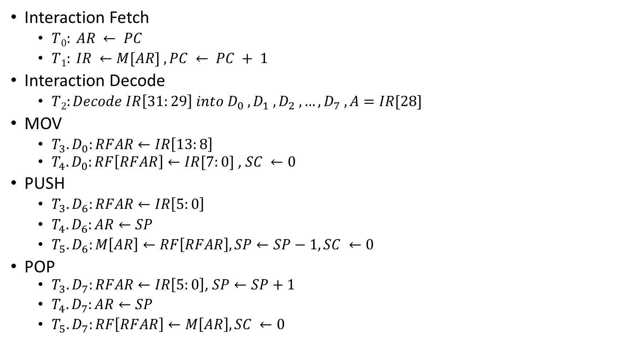
کامپیوتر پایه (ریز عملیات)
Interaction Fetch
$T0: AR ← PC$
$T1: IR ←M[AR] , PC ← PC + 1$
Interaction Decode
$T2:Decode IR\left[31:29\right] into D_{0} , D_{1} , D_{2} , …, D_{7} , A=IR[28]$
MOV
$T_{3}.D_{0}:RFAR←IR\left[13:8\right]$
$T_{4}.D_{0}:RF\left[RFAR\right]←IR[7:0]$ , $SC ←0$
PUSH
$T_{3}.D_{6}:RFAR←IR\left[5:0\right]$
$T_{4}.D_{6}:AR←SP$
$T_{5}.D_{6}:M\left[AR\right]←RF\left[RFAR\right], SP←SP−1, SC ←0$
POP
$T_{3}.D_{7}:RFAR←IR\left[5:0\right]$, $SP←SP+1$
$T_{4}.D_{7}:AR←SP$
$T_{5}.D_{7}:RF\left[RFAR\right]←M\left[AR\right], SC ←0$

Slide 9

کامپیوتر پایه (ریز عملیات)
UMUL <Immediate>
$T_{3}.D_{1}.A′:RFAR←IR\left[13:8\right]$
$T_{4}.D_{1}.A′:O_{1}←IR[7:0]$
$T_{5}.D_{1}.A′:O_{2}←RF\left[RFAR\right]$
$T_{6}.D_{1}.A^{′}:AC_{1}:AC_{0}←O_{1}×O_{2}$
$T_{7}.D_{1}.A′:RFAR←IR\left[19:14\right]$
$T_{8}.D_{1}.A′:RF\left[RFAR\right]←AC_{1}$
$T_{9}.D_{1}.A′:RFAR←IR\left[25:20\right]$
$T_{10}.D_{1}.A^{′}:RF\left[RFAR\right]←AC_{0}, SC←0$
UMUL <Register>
$T_{3}.D_{1}.A:RFAR←IR\left[5:0\right]$
$T_{4}.D_{1}.A:O_{1}←RF\left[RFAR\right]$
$T_{5}.D_{1}.A:RFAR←IR\left[11:6\right]$
$T_{6}.D_{1}.A:O_{2}←RF\left[RFAR\right]$
$T_{7}.D_{1}.A :AC_{1}:AC_{0}←O_{1}×O_{2}$
$T_{8}.D_{1}.A:RFAR←IR\left[17:12\right]$
$T_{9}.D_{1}.A:RF\left[RFAR\right]←AC_{1}$
$T_{10}.D_{1}.A:RFAR←IR\left[23:18\right]$
$T_{11}.D_{1}.A :RF\left[RFAR\right]←AC_{0}, SC←0$

Slide 10

کامپیوتر پایه (ریز عملیات)
ADD <Immediate>
$T_{3}.D_{2}.A′:RFAR←IR\left[13:8\right]$
$T_{4}.D_{2}.A′:O_{1}←IR[7:0]$
$T_{5}.D_{2}.A′:O_{2}←RF\left[RFAR\right]$
$T_{6}.D_{2}.A^{′}:AC_{0}←O_{1}+O_{2}$
$T_{7}.D_{2}.A′:RFAR←IR\left[19:14\right]$
$T_{8}.D_{2}.A^{′}:RF\left[RFAR\right]←AC_{0}, SC←0$
ADD <Register>
$T_{3}.D_{2}.A:RFAR←IR\left[5:0\right]$
$T_{4}.D_{2}.A:O_{1}←RF\left[RFAR\right]$
$T_{5}.D_{2}.A:RFAR←IR\left[11:6\right]$
$T_{6}.D_{2}.A:O_{2}←RF\left[RFAR\right]$
$T_{7}.D_{2}.A :AC_{0}←O_{1}+O_{2}$
$T_{8}.D_{2}.A:RFAR←IR\left[17:12\right]$
$T_{9}.D_{2}.A :RF\left[RFAR\right]←AC_{0}, SC←0$

Slide 11

کامپیوتر پایه (ریز عملیات)
SUB <Immediate>
$T_{3}.D_{3}.A′:RFAR←IR\left[13:8\right]$
$T_{4}.D_{3}.A′:O_{1}←IR[7:0]$
$T_{5}.D_{3}.A′:O_{2}←RF\left[RFAR\right]$
$T_{6}.D_{3}.A^{′}:AC_{0}←O_{2}−O_{1}$
$T_{7}.D_{3}.A′:RFAR←IR\left[19:14\right]$
$T_{8}.D_{3}.A^{′}:RF\left[RFAR\right]←AC_{0}, SC←0$
SUB <Register>
$T_{3}.D_{3}.A:RFAR←IR\left[5:0\right]$
$T_{4}.D_{3}.A:O_{1}←RF\left[RFAR\right]$
$T_{5}.D_{3}.A:RFAR←IR\left[11:6\right]$
$T_{6}.D_{3}.A:O_{2}←RF\left[RFAR\right]$
$T_{7}.D_{3}.A :AC_{0}←O_{2}−O_{1}$
$T_{8}.D_{3}.A:RFAR←IR\left[17:12\right]$
$T_{9}.D_{3}.A :RF\left[RFAR\right]←AC_{0}, SC←0$

Slide 12

کامپیوتر پایه (ریز عملیات)
LDR <Register>
$T_{3}.D_{4}.A′:RFAR←IR\left[5:0\right]$
$T_{4}.D_{4}.A^{′}:AR←RF\left[RFAR\right][11:0]$
$T_{5}.D_{4}.A′:RFAR←IR\left[11:6\right]$
$T_{6}.D_{4}.A^{′}:RF\left[RFAR\right]←M\left[AR\right], SC←0$
LDR <Immediate>
$T_{3}.D_{4}.A:AR←IR\left[11:0\right]$
$T_{4}.D_{4}.A:RFAR←IR\left[17:12\right]$
$T_{5}.D_{4}.A:RF\left[RFAR\right]←M\left[AR\right], SC←0$
STR <Register>
$T_{3}.D_{5}.A′:RFAR←IR\left[5:0\right]$
$T_{4}.D_{5}.A^{′}:AR←RF\left[RFAR\right][11:0]$
$T_{5}.D_{5}.A′:RFAR←IR\left[11:6\right]$
$T_{6}.D_{5}.A^{′}:M[AR]←RF\left[RFAR\right],SC←0$
STR <Immediate>
$T_{3}.D_{5}.A:AR←IR\left[11:0\right]$
$T_{4}.D_{5}.A:RFAR←IR\left[17:12\right]$
$T_{5}.D_{5}.A:M[AR]←RF\left[RFAR\right],SC←0$

Slide 13
Main
Memory
0
1
2
3
4
5
AR
PC
SP
IR[27:0]
IR
IR[28]
D0
D1
D2
D3
D4
D5
D6
D7
O1
ALU
Decoder
IR[31:29]
O2
AC1
0
AC0
6 bits
Decoder
1
MUX
RFAR
...
63

Slide 14










کامپیوتر پایه (فلوچارت)
start
$$T0$$ | $$AR ← PC$$
$$T1$$ | $$IR ←M[AR] , PC ← PC + 1$$
$$T2$$ | $$Decode IR\left[31:29\right] into D_{0} , D_{1} , D_{2} , …, D_{7} , A=IR[28]$$
$$D_{0}$$
$$D_{1}$$
$$D_{2}$$
$$D_{3}$$
$$D_{4}$$
$$D_{5}$$
$$D_{6}$$
$$D_{7}$$

Slide 15





کامپیوتر پایه (فلوچارت)
$$D_{0}$$
$$D_{6}$$
$$T_{3}.D_{0}$$ | $$RFAR←IR\left[13:8\right]$$
$$T_{3}.D_{6}$$ | $$RFAR←IR\left[5:0\right]$$
$$T_{4}.D_{0}$$ | $$RF\left[RFAR\right]←IR[7:0]\text{ , }SC ←0$$
$$T_{4}.D_{6}$$ | $$AR←SP$$
start
$$T_{5}.D_{6}$$ | $$M\left[AR\right]←RF\left[RFAR\right], SP←SP−1, SC ←0$$
$$D_{7}$$
start
$$T_{3}.D_{7}$$ | $$RFAR←IR\left[5:0\right]\text{, }SP←SP+1$$
$$T_{4}.D_{7}$$ | $$AR←SP$$
$$T_{5}.D_{6}$$ | $$RF\left[RFAR\right]←M\left[AR\right], SC ←0$$
start

Slide 16


کامپیوتر پایه (فلوچارت)
$$D_{1}.A$$
$$D_{1}.A′$$
$$T_{3}.D_{1}.A$$ | $$RFAR←IR\left[5:0\right]$$
$$T_{3}.D_{1}.A′$$ | $$RFAR←IR\left[13:8\right]$$
$$T_{4}.D_{1}.A$$ | $$O_{1}←RF\left[RFAR\right]$$
$$T_{4}.D_{1}.A′$$ | $$O_{1}←IR[7:0]$$
$$T_{5}.D_{1}.A$$ | $$RFAR←IR\left[11:6\right]$$
$$T_{5}.D_{1}.A′$$ | $$O_{2}←RF\left[RFAR\right]$$
$$T_{6}.D_{1}.A$$ | $$O_{2}←RF\left[RFAR\right]$$
$$T_{6}.D_{1}.A′$$ | $$AC_{1}:AC_{0}←O_{1}×O_{2}$$
$$T_{7}.D_{1}.A$$ | $$AC_{1}:AC_{0}←O_{1}×O_{2}$$
$$T_{7}.D_{1}.A′$$ | $$RFAR←IR\left[19:14\right]$$
$$T_{8}.D_{1}.A$$ | $$RFAR←IR\left[17:12\right]$$
$$T_{8}.D_{1}.A′$$ | $$RF\left[RFAR\right]←AC_{1}$$
$$T_{9}.D_{1}.A$$ | $$RF\left[RFAR\right]←AC_{1}$$
$$T_{9}.D_{1}.A′$$ | $$RFAR←IR\left[25:20\right]$$
$$T_{10}.D_{1}.A$$ | $$RFAR←IR\left[23:18\right]$$
$$T_{10}.D_{1}.A′$$ | $$RF\left[RFAR\right]←AC_{0}, SC←0$$
$$T_{11}.D_{1}.A$$ | $$RF\left[RFAR\right]←AC_{0}, SC←0$$
start

Slide 17


کامپیوتر پایه (فلوچارت)
$$D_{2}.A$$
$$D_{2}.A′$$
$$T_{3}.D_{2}.A$$ | $$RFAR←IR\left[5:0\right]$$
$$T_{3}.D_{2}.A′$$ | $$RFAR←IR\left[13:8\right]$$
$$T_{4}.D_{2}.A$$ | $$O_{1}←RF\left[RFAR\right]$$
$$T_{4}.D_{2}.A′$$ | $$O_{1}←IR[7:0]$$
$$T_{5}.D_{2}.A$$ | $$RFAR←IR\left[11:6\right]$$
$$T_{5}.D_{2}.A′$$ | $$O_{2}←RF\left[RFAR\right]$$
$$T_{6}.D_{2}.A$$ | $$O_{2}←RF\left[RFAR\right]$$
$$T_{6}.D_{2}.A′$$ | $$AC_{0}←O_{1}+O_{2}$$
$$T_{7}.D_{2}.A$$ | $$AC_{0}←O_{1}+O_{2}$$
$$T_{7}.D_{2}.A′$$ | $$RFAR←IR\left[19:14\right]$$
$$T_{8}.D_{2}.A$$ | $$RFAR←IR\left[17:12\right]$$
$$T_{8}.D_{2}.A′$$ | $$RF\left[RFAR\right]←AC_{0}, SC←0$$
$$T_{9}.D_{2}.A$$ | $$RF\left[RFAR\right]←AC_{0}, SC←0$$
start

Slide 18


کامپیوتر پایه (فلوچارت)
$$D_{3}.A$$
$$D_{3}.A′$$
$$T_{3}.D_{3}.A$$ | $$RFAR←IR\left[5:0\right]$$
$$T_{3}.D_{3}.A′$$ | $$RFAR←IR\left[13:8\right]$$
$$T_{4}.D_{3}.A$$ | $$O_{1}←RF\left[RFAR\right]$$
$$T_{4}.D_{3}.A′$$ | $$O_{1}←IR[7:0]$$
$$T_{5}.D_{3}.A$$ | $$RFAR←IR\left[11:6\right]$$
$$T_{5}.D_{3}.A′$$ | $$O_{2}←RF\left[RFAR\right]$$
$$T_{6}.D_{3}.A$$ | $$O_{2}←RF\left[RFAR\right]$$
$$T_{6}.D_{3}.A′$$ | $$AC_{0}←O_{2}−O_{1}$$
$$T_{7}.D_{3}.A$$ | $$AC_{0}←O_{2}−O_{1}$$
$$T_{7}.D_{3}.A′$$ | $$RFAR←IR\left[19:14\right]$$
$$T_{8}.D_{3}.A$$ | $$RFAR←IR\left[17:12\right]$$
$$T_{8}.D_{3}.A′$$ | $$RF\left[RFAR\right]←AC_{0}, SC←0$$
$$T_{9}.D_{3}.A$$ | $$RF\left[RFAR\right]←AC_{0}, SC←0$$
start

Slide 19


کامپیوتر پایه (فلوچارت)
$$D_{4}.A$$
$$D_{4}.A′$$
$$T_{3}.D_{4}.A$$ | $$AR←IR\left[11:0\right]$$
$$T_{3}.D_{4}.A′$$ | $$RFAR←IR\left[5:0\right]$$
$$T_{4}.D_{4}.A$$ | $$RFAR←IR\left[17:12\right]$$
$$T_{4}.D_{4}.A′$$ | $$AR←RF\left[RFAR\right][11:0]$$
$$T_{5}.D_{4}.A$$ | $$RF\left[RFAR\right]←M\left[AR\right], SC←0$$
$$T_{5}.D_{4}.A′$$ | $$RFAR←IR\left[11:6\right]$$
$$T_{6}.D_{4}.A′$$ | $$RF\left[RFAR\right]←M\left[AR\right], SC←0$$
start

Slide 20


کامپیوتر پایه (فلوچارت)
$$D_{5}.A$$
$$D_{5}.A′$$
$$T_{3}.D_{5}.A$$ | $$AR←IR\left[11:0\right]$$
$$T_{3}.D_{5}.A′$$ | $$RFAR←IR\left[5:0\right]$$
$$T_{4}.D_{5}.A$$ | $$RFAR←IR\left[17:12\right]$$
$$T_{4}.D_{5}.A′$$ | $$AR←RF\left[RFAR\right][11:0]$$
$$T_{5}.D_{5}.A$$ | $$M[AR]←RF\left[RFAR\right],SC←0$$
$$T_{5}.D_{5}.A′$$ | $$RFAR←IR\left[11:6\right]$$
$$T_{6}.D_{5}.A′$$ | $$M[AR]←RF\left[RFAR\right],SC←0$$
start

Slide 21
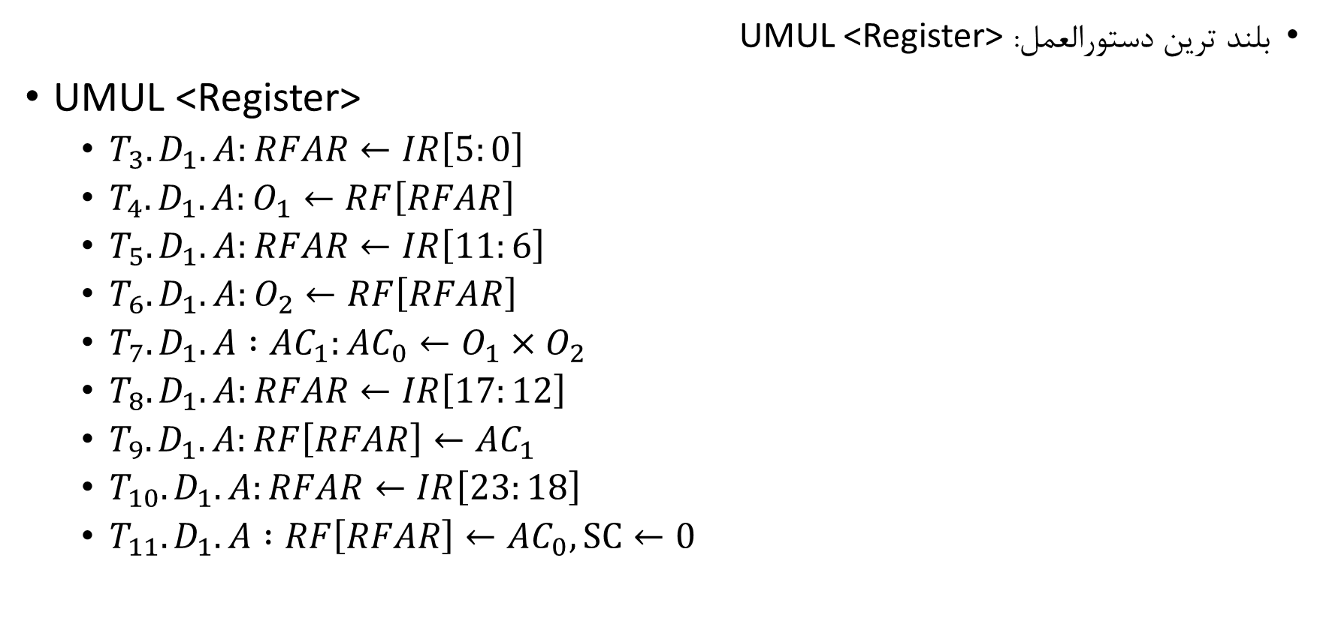
کامپیوتر پایه (مشخص کردن طولانی‌ترین و کوتاه‌ترین دستورالعمل)
بلند ترین دستورالعمل: UMUL <Register>
UMUL <Register>
$T_{3}.D_{1}.A:RFAR←IR\left[5:0\right]$
$T_{4}.D_{1}.A:O_{1}←RF\left[RFAR\right]$
$T_{5}.D_{1}.A:RFAR←IR\left[11:6\right]$
$T_{6}.D_{1}.A:O_{2}←RF\left[RFAR\right]$
$T_{7}.D_{1}.A :AC_{1}:AC_{0}←O_{1}×O_{2}$
$T_{8}.D_{1}.A:RFAR←IR\left[17:12\right]$
$T_{9}.D_{1}.A:RF\left[RFAR\right]←AC_{1}$
$T_{10}.D_{1}.A:RFAR←IR\left[23:18\right]$
$T_{11}.D_{1}.A :RF\left[RFAR\right]←AC_{0}, SC←0$

Slide 22
کامپیوتر پایه (واحد کنترل)
X0 | X1 | X2 | X3 | X4 | X5 | X6 | X7 | S2 | S1 | S0 | Select Register
0 | 0 | 0 | 0 | 0 | 0 | 0 | 0 | 0 | 0 | 0 | None
1 | 0 | 0 | 0 | 0 | 0 | 0 | 0 | 0 | 0 | 1 | Memory
0 | 1 | 0 | 0 | 0 | 0 | 0 | 0 | 0 | 1 | 0 | PC
0 | 0 | 1 | 0 | 0 | 0 | 0 | 0 | 0 | 1 | 1 | SP
0 | 0 | 0 | 1 | 0 | 0 | 0 | 0 | 1 | 0 | 0 | IR
0 | 0 | 0 | 0 | 1 | 0 | 0 | 0 | 1 | 0 | 1 | AC₀
0 | 0 | 0 | 0 | 0 | 1 | 0 | 0 | 1 | 1 | 0 | AC₁
0 | 0 | 0 | 0 | 0 | 0 | 1 | 0 | 1 | 1 | 1 | RF
Y0 | Y1 | Y2 | Y3 | S1 | S0 | Command
0 | 0 | 0 | 0 | 0 | 0 | None
1 | 0 | 0 | 0 | 0 | 1 | UMUL
0 | 1 | 0 | 0 | 1 | 0 | ADD
0 | 0 | 1 | 0 | 1 | 1 | SUB

Slide 23
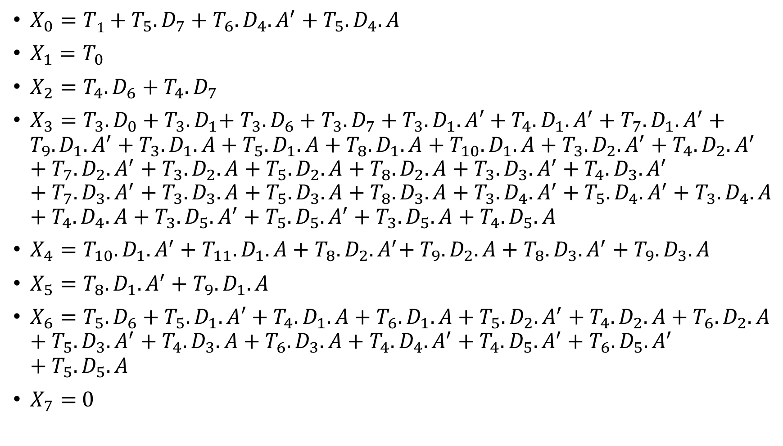
کامپیوتر پایه (واحد کنترل)
$X_{0}=T1+T_{5}.D_{7}+T_{6}.D_{4}.A^{′}+T_{5}.D_{4}.A$
$X_{1}=T_{0}$
$X_{2}=T_{4}.D_{6}$ + $T_{4}.D_{7}$
$X_{3}=T_{3}.D_{0}$ + $T_{3}.D_{1}$+ $T_{3}.D_{6}$ + $T_{3}.D_{7}$ + $T_{3}.D_{1}.A′$ + $T_{4}.D_{1}.A^{′}+T_{7}.D_{1}.A^{′}+$ $T_{9}.D_{1}.A^{′}+T_{3}.D_{1}.A+T_{5}.D_{1}.A+T_{8}.D_{1}.A$ + $T_{10}.D_{1}.A+T_{3}.D_{2}.A^{′}+T_{4}.D_{2}.A^{′}+T_{7}.D_{2}.A^{′}+T_{3}.D_{2}.A+T_{5}.D_{2}.A+T_{8}.D_{2}.A+T_{3}.D_{3}.A^{′}+T_{4}.D_{3}.A^{′}+T_{7}.D_{3}.A^{′}+T_{3}.D_{3}.A+T_{5}.D_{3}.A+T_{8}.D_{3}.A+T_{3}.D_{4}.A^{′}+T_{5}.D_{4}.A^{′}+T_{3}.D_{4}.A+T_{4}.D_{4}.A+T_{3}.D_{5}.A^{′}+T_{5}.D_{5}.A^{′}+T_{3}.D_{5}.A+T_{4}.D_{5}.A$
$X_{4}=T_{10}.D_{1}.A^{′}+T_{11}.D_{1}.A+T_{8}.D_{2}.A^{′}$+ $T_{9}.D_{2}.A+T_{8}.D_{3}.A^{′}+T_{9}.D_{3}.A$
$X_{5}=T_{8}.D_{1}.A^{′}+T_{9}.D_{1}.A$
$X_{6}=T_{5}.D_{6}$ + $T_{5}.D_{1}.A′$ + $T_{4}.D_{1}.A$ + $T_{6}.D_{1}.A$ + $T_{5}.D_{2}.A^{′}+T_{4}.D_{2}.A$ + $T_{6}.D_{2}.A$ + $T_{5}.D_{3}.A^{′}+$ $T_{4}.D_{3}.A$ + $T_{6}.D_{3}.A+$ $T_{4}.D_{4}.A^{′}+T_{4}.D_{5}.A^{′}+T_{6}.D_{5}.A^{′}+T_{5}.D_{5}.A$
$X_{7}=$ 0

Slide 24

کامپیوتر پایه (واحد کنترل)
$Y_{0}=T_{6}.D_{1}.A^{′}+T_{7}.D_{1}.A$
$Y_{1}=T_{6}.D_{2}.A^{′}+T_{7}.D_{2}.A$
$Y_{2}=T_{6}.D_{3}.A^{′}+T_{7}.D_{3}.A$
$Y_{3}=0$

Slide 25
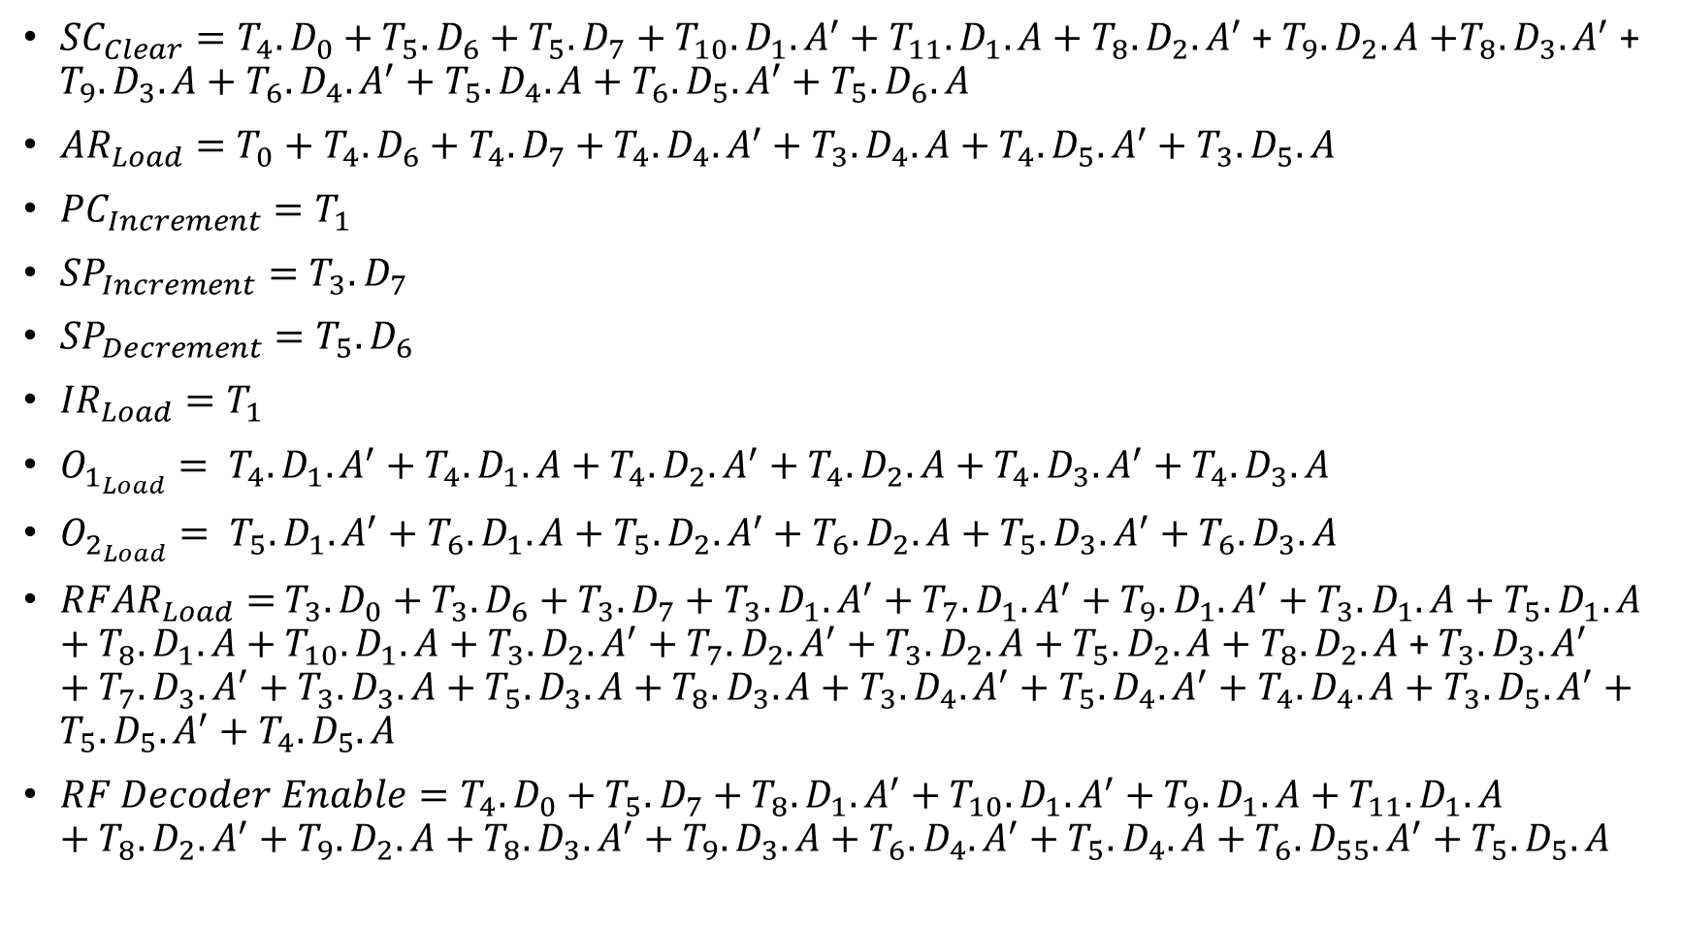
کامپیوتر پایه (پایه های ورودی ثبات)
$SC_{Clear}=T_{4}.D_{0}+T_{5}.D_{6}+T_{5}.D_{7}+T_{10}.D_{1}.A^{′}+T_{11}.D_{1}.A+T_{8}.D_{2}.A^{′}$ + $T_{9}.D_{2}.A$ $+T_{8}.D_{3}.A^{′}$ + $T_{9}.D_{3}.A+T_{6}.D_{4}.A^{′}+T_{5}.D_{4}.A+T_{6}.D_{5}.A^{′}+T_{5}.D_{6}.A$
$AR_{Load}=T_{0}+T_{4}.D_{6}+T_{4}.D_{7}+T_{4}.D_{4}.A^{′}+T_{3}.D_{4}.A+T_{4}.D_{5}.A^{′}+T_{3}.D_{5}.A$
$PC_{Increment}=T_{1}$
${SP}_{Increment}=T_{3}.D_{7}$
${{SP}_{Decrement}=T}_{5}.D_{6}$
${{IR}_{Load}=T}_{1}$
$O_{1_{Load}}= T_{4}.D_{1}.A^{′}+T_{4}.D_{1}.A+T_{4}.D_{2}.A^{′}+T_{4}.D_{2}.A+$ $T_{4}.D_{3}.A^{′}+T_{4}.D_{3}.A$
$O_{2_{Load}}= T_{5}.D_{1}.A^{′}+T_{6}.D_{1}.A+T_{5}.D_{2}.A^{′}+T_{6}.D_{2}.A+$ $T_{5}.D_{3}.A^{′}+T_{6}.D_{3}.A$
$RFAR_{Load}=$ $T_{3}.D_{0}+T_{3}.D_{6}+T_{3}.D_{7}+$ $T_{3}.D_{1}.A^{′}+$ $T_{7}.D_{1}.A^{′}+T_{9}.D_{1}.A^{′}+T_{3}.D_{1}.A+T_{5}.D_{1}.A+T_{8}.D_{1}.A+T_{10}.D_{1}.A+T_{3}.D_{2}.A^{′}+$ $T_{7}.D_{2}.A^{′}+T_{3}.D_{2}.A+T_{5}.D_{2}.A+T_{8}.D_{2}.A$ + $T_{3}.D_{3}.A^{′}+T_{7}.D_{3}.A^{′}+T_{3}.D_{3}.A+T_{5}.D_{3}.A+T_{8}.D_{3}.A+T_{3}.D_{4}.A^{′}+$ $T_{5}.D_{4}.A^{′}+T_{4}.D_{4}.A+T_{3}.D_{5}.A^{′}+ T_{5}.D_{5}.A^{′}+T_{4}.D_{5}.A$
$RF Decoder Enable=T_{4}.D_{0}+T_{5}.D_{7}+T_{8}.D_{1}.A^{′}+T_{10}.D_{1}.A^{′}+T_{9}.D_{1}.A+$ $T_{11}.D_{1}.A+T_{8}.D_{2}.A^{′}+T_{9}.D_{2}.A+T_{8}.D_{3}.A^{′}+T_{9}.D_{3}.A+T_{6}.D_{4}.A^{′}+T_{5}.D_{4}.A+T_{6}.D_{55}.A^{′}+T_{5}.D_{5}.A$

Slide 26
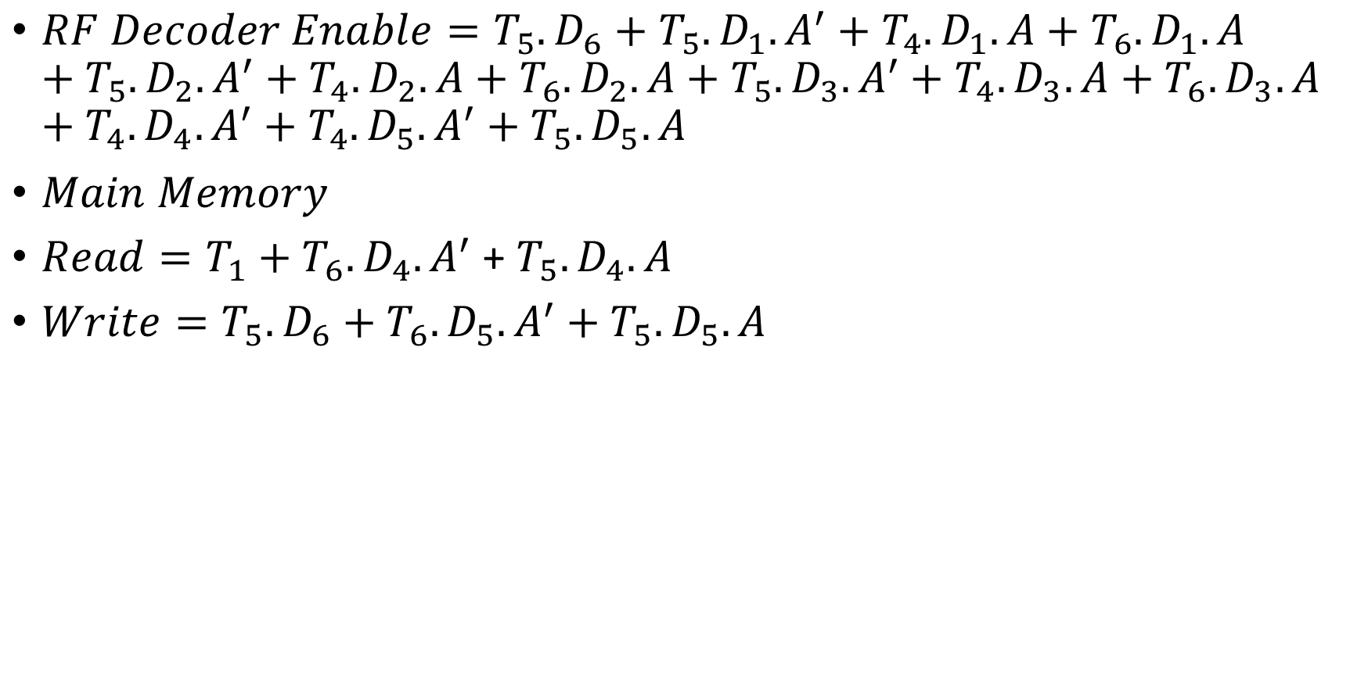
کامپیوتر پایه (پایه های ورودی ثبات)
$RF Decoder Enable=T_{5}.D_{6}+T_{5}.D_{1}.A^{′}+T_{4}.D_{1}.A+T_{6}.D_{1}.A+T_{5}.D_{2}.A^{′}+T_{4}.D_{2}.A+T_{6}.D_{2}.A+T_{5}.D_{3}.A^{′}+T_{4}.D_{3}.A+T_{6}.D_{3}.A+T_{4}.D_{4}.A^{′}+T_{4}.D_{5}.A^{′}+T_{5}.D_{5}.A$
$Main Memory$
$Read=T_{1}+T_{6}.D_{4}.A^{′}$ + $T_{5}.D_{4}.A$
$Write=T_{5}.D_{6}+T_{6}.D_{5}.A^{′}+T_{5}.D_{5}.A$

